Slide 3
Notes:
Heeft de werkelijkheid een extra gloed?

Slide 4
Notes:
Niet alleen het buitenleven, ook je werk, je studie.

Slide 8
Sacramenten: hoe werken ze?
Zit de kracht in het sacrament zelf of in de belofte van God die om gelovig aannemen vraagt?

Slide 9
Sacramenten: hoe werken ze?
Zit de kracht in het sacrament zelf of in de belofte van God die om gelovig aannemen vraagt?
Verschuiving:
God werkt → Ik verleen er een betekenis aan.

Slide 11
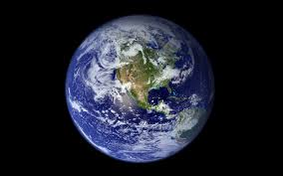
Heilig, heilig, heilig.
Heel de aarde is vervuld van zijn majesteit!

Slide 12
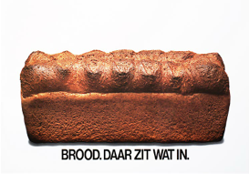
1 Timotheüs 4:4-5
Huwelijk en eten en drinken worden geheiligd door Gods woord en ons gebed
Notes:
Niet: weg uit de wereld.
Maar: betrek de wereld opnieuw op de schepper.
God doet dat door zijn woord, belofte, aanspraak.
Wij doen dat door het zo te onvangen in gebed.

Slide 13
Twee of zeven sacramenten?

Slide 14
Twee sacramenten
Als kristallisatiepunten in een wereld die vol is van Gods glorie.

Slide 15
(Hoe) werkt God in jouw leven via de sacramenten?
Wat denk je van sacramenten en placebo-effect?
Van welke middelen maakt God nog meer gebruik om je met Christus te verbinden?

